Slide 1
Проект для детей младшего дошкольного возраста «Самая любимая – мамочка моя»
Составили воспитатели: Соловьева.А.В. 1 категория и
Неклюсова.Ю.В.

Slide 2
Проблема:
Наблюдая за отношением детей младшего дошкольного возраста и их родителей, все более заметным становится проявление неуважительного отношения к матери, отсутствие к ней заботы, желание произнести в ее адрес нежные слова.

Slide 3
Цель:
Мама самый близкий человек на свете.
Воспитывать у ребенка любовь к родному дому, семье, маме с первых лет жизни. Малыш должен понимать, что все хорошее начинается с родного дома.

Slide 4
Задачи:
Сформировать представление детей о роли мамы в их жизни. Раскрыть образ в поэзии, в живописи, музыке.
Развивать коммуникативные навыки у детей, способствовать развитию речи, через выразительное чтение стихов, рассказов о маме.
Развивать творческие отношение детей, художественной деятельности, создание поделок, рисунка.
Способствовать формированию уважительного отношения к своим близким. Воспитывать доброе, заботливое отношение к маме.

Slide 5
Тип проекта
Познавательно- игровой, краткосрочный.
Участники проекта: дети младшей группы, воспитатели и родители.

Slide 6
Познавательное развитие | Речевое развитие | Социально- коммуникативное
Беседы: «Чем можешь порадовать маму» «Как я помогаю маме» Составление рассказов: «Какая мама» «Работа моей мамы» «Мою бабушку и маму зовут» | Чтение художественной литературы. Загадки. Стихи о маме | Дидактические игры: «Что такое хорошо и что такое плохо» «Животные и их детки» «Найди цветок для мамы» П/И «Курица и цыплята» Коммуникативные игры: «Назови ласково» «Как зовут мою маму» С/Р: «Моя семья», «Моя мама на работе», «Моя мама в магазине» «Мама парикмахер»
Взаимодействие с семьей | Художественное творчество
Папки передвижки Выставка «Мамины руки не знают скуки» Стенд фото «Моя мамочка солнышко» Консультации для родителей | Открытки для мамы Коллективная работа «Поздравляем наших мам» Лепка: «Бублики для мам»

Slide 7
Предполагаемый результат
Развитие познавательной деятельности дошкольников в ходе совместной практической деятельностью с воспитателями и родителями.
Развитие продуктивной деятельности.
Вовлечение родителей в педагогический и творческий процесс работы.
Проявление милосердия и заботы о маме.
Развитие познавательной активности и любознательности.

Slide 8
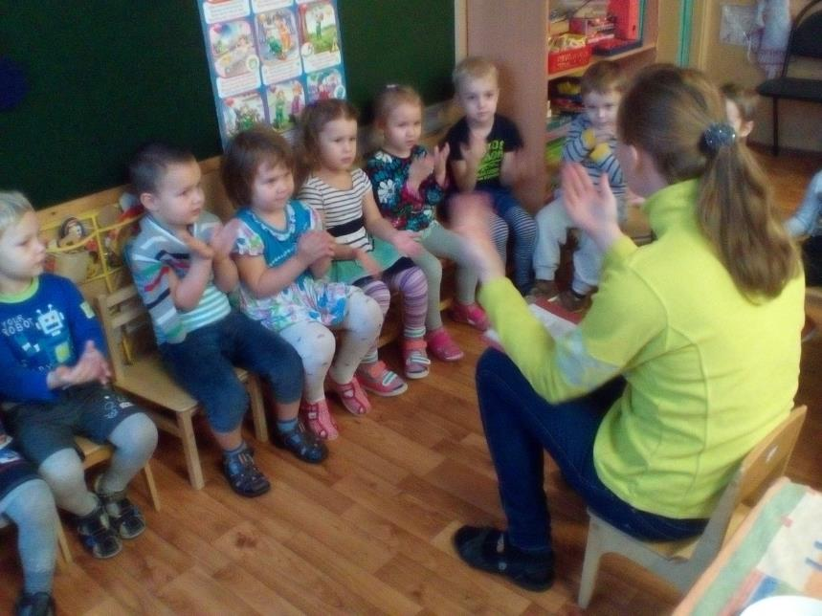
РЕАЛИЗАЦИЯ ПРОЕКТА слушаем и играем

Slide 9
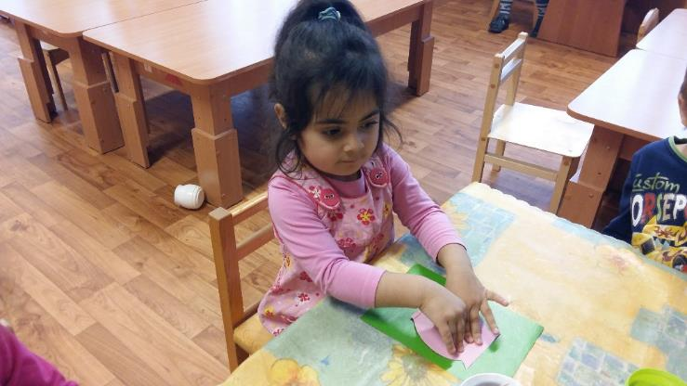
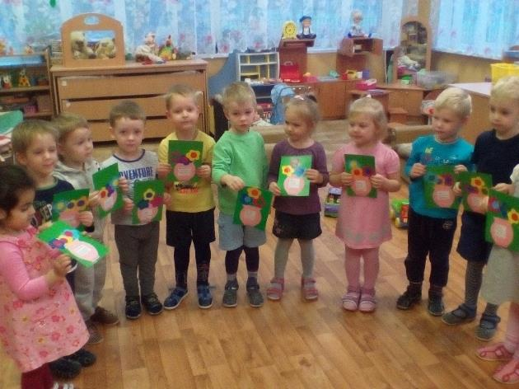
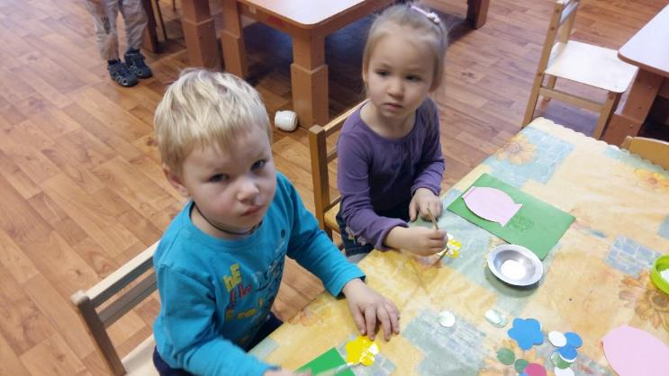
Делаем подарки «Цветы для мамы»

Slide 10
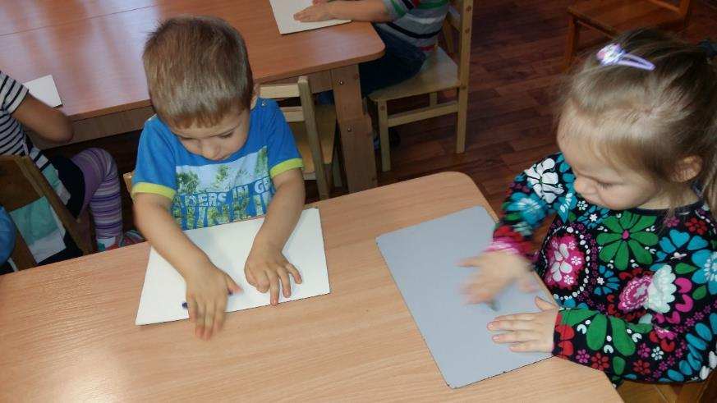
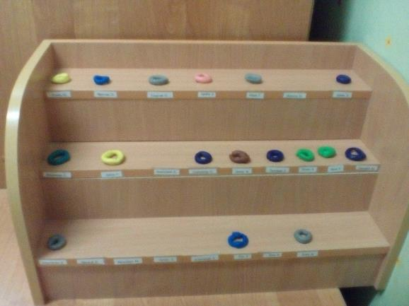
Лепим

Slide 11
Коллективная работа

Slide 12
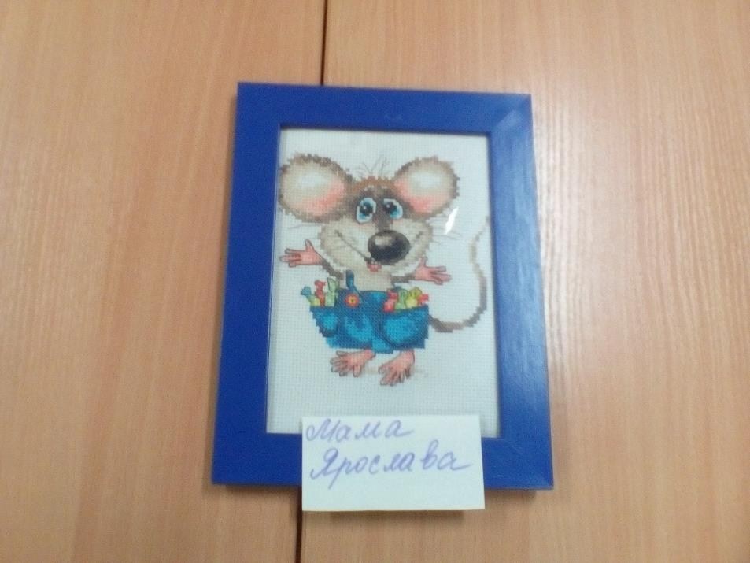
Выставка «Мамины руки не знают скуки»

Slide 13
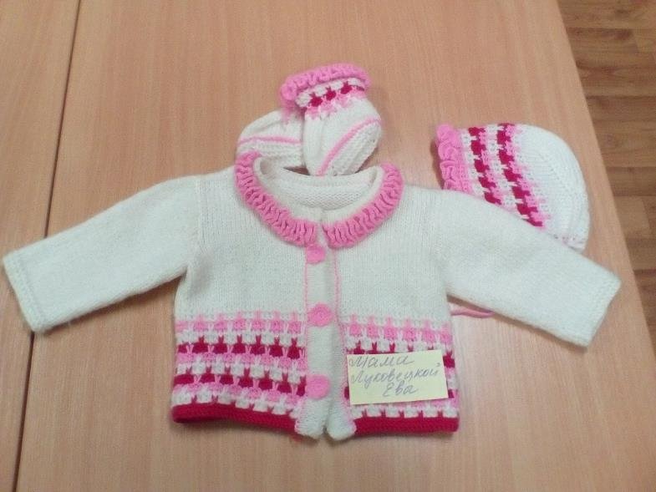
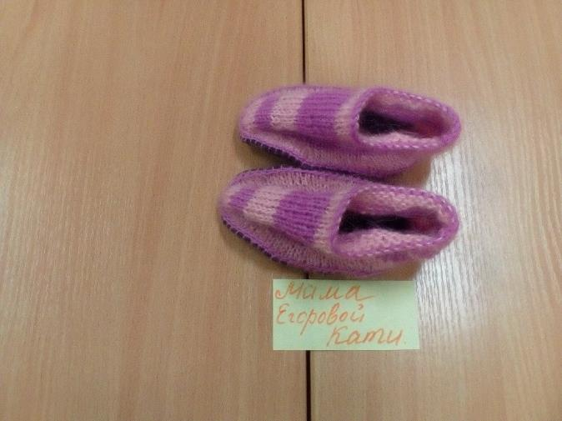

Slide 14
Стенгазета « Мама- солнышко моё»

Slide 15
Итоги
Реализация проекта способствовало сближению родителей, детей и педагогов.
Совместное мероприятие способствует обогащению знаний детей о роли мамы в их жизни, формированию уважительного отношения к своим близким.

Slide 16
До новых встреч

